Slide 1
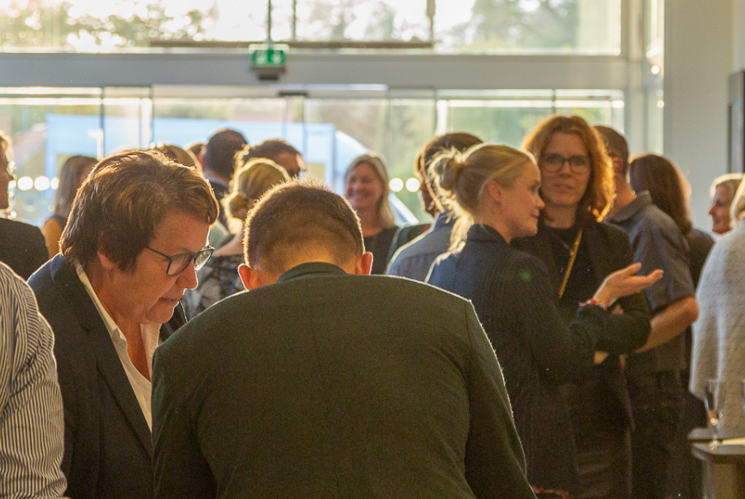

KLYNGENAVN
Trivsel og arbejdsglæde
Dato for klyngemødet
Notes:
Forslag til, hvad du kan sige:
I dag skal vi beskæftige os med trivsel og arbejdsglæde, hvor vi har valgt at prøve kræfter med en KiAP's klyngepakker om emnet.
Formålet med dette klyngemøde er at give mulighed for refleksion over de forhold, der betyder noget for trivsel og arbejdsglæde, samt at komme med forslag til hvordan man kan øge trivsel og arbejdsglæde.

Slide 2
Dagens program
Introduktion til emnet
  Definition af begreberne - hvorfor er trivsel og arbejdsglæde vigtige emner?
Gennemgang af besvarelser på spørgeskema (Blok 1 til 3)
  Målepunkter viser aktuel trivsel blandt klyngens medlemmer sammenlignet med nationale opgørelser
  Refleksionsspørgsmål er udgangspunkt for, hvordan vi i klyngen kan arbejde med at forbedre trivslen
Implementering i praksis
  Til sidst skal I tale med jeres kolleger om, hvordan i arbejder videre med emnet i egen praksis
Notes:
Gennemgå programmet for sagens møde
Første punkt på dagsorden er en kort introduktion til emnet trivsel og arbejdsglæde. Introduktionen vil bestå af en kort definition af begreberne Trivsel og arbejdsglæde, samt en kort video, som vi skal se om lidt, hvor psykolog Lars Hugo Sørensen vil beskrive hvorfor trivsel og arbejdsglæde er vigtige emner.
Efter introduktionen vil gennemgå besvarelserne på det spørgeskema, som i har besvaret.
Der vil blive taget udgangspunkt i seks målepunkter fra spørgeskemaet, som vil vise den aktuelle trivsel blandt klyngens medlemmer sammenlignet med nationale opgørelser.
Målepunkterne vil blive behandlet i tre blokke, hvor der afslutningsvist i hver blok er afsat tid til gruppearbejde, der vil omhandle de netop overståede målepunkter.
(NEDENSTÅENDE SKAL MÅSKE STÅ I SLIDES)
Blok 1:
- Målepunkt 1: Trivsel
- Målepunkt 2: Arbejdsglæde
- Målepunkt 3: Forhold med betydning for fastholdelse af arbejdsglæde
Blok 2:
- Målepunkt 4: Forhold der påvirker negativt
Blok 3:
- Målepunkt 5: Håndteringsstrategier
- Målepunkt 6: Positive erfaringer med håndtering af arbejdspres
Som afrunding på klyngemødet er der afsat tid til at i kan sætte jer sammen med jeres kolleger fra jeres egen praksis for at tale om, hvad i vil tage med jer hjem.

Slide 3
Program for dagens møde
 | OPFØLGNING FRA SIDSTE MØDE Er der sket forandringer i forhold til det, som klyngen har besluttet sig for at følge op på?
10 min. | INTRODUKTION Introduktion til mødets emne, definitioner af trivsel og arbejdsglæde og brug af ark til mødenoter.
25 min. | BLOK 1: TRIVSEL OG ARBEJDSGLÆDE Gennemgang af klyngens opgørelser af trivsel og arbejdsglæde (målepunkt 1 og 2), og de forhold klyngens medlemmer oplever som de vigtigste i forhold til at vedligeholde og udvikle arbejdsglæde (målepunkt 3).
35 min. | BLOK 2: FORHOLD DER BELASTER TRIVSEL OG ARBEJDSGLÆDE Målepunkt 4 viser en oplistning af de forhold klyngernes medlemmer oplever påvirker deres arbejdsglæde særligt negativt. Klyngen diskuterer hvad man i fællesskab kan gøre for at reducere eksterne belastninger.
20 min. | PAUSE
30 min. | BLOK 3: HÅNDTERING AF ARBEJDSPRES I Blok 3 er der en gennemgang af de mest udbredte strategier til håndtering af arbejdspres. Der vises en video om vigtigheden af egenomsorg og anvendelsen af strategier til at håndtere arbejdspres. Gruppearbejde og opfølgning i plenum.
30 min. | BLOK 4: IMPLEMENTERING OG OPFØLGNING Afslutningsvis drøftes hvilke forandringer, der vil være vigtigst og lettest at gennemføre, og klyngen beslutter, hvordan der skal følges op på dagens møde.
Notes:
Forklaring til slide:
Gennemgå dagsorden
Første punkt på dagsorden er en kort introduktion til emnet Trivsel og arbejdsglæde.
Introduktionen vil bestå af en kort definition af begreberne Trivsel og arbejdsglæde, samt en kort video, som vi skal se om lidt, hvor psykolog Lars Hugo Sørensen vil beskrive hvorfor trivsel og arbejdsglæde er vigtige emner.
*Introducer refleksionsarket, der printes forud for mødet og deles ud ved mødets start*
Formålet med arket er, at der for hver af blokkene i dagens program kan noteres pointer, som kan tages med hjem til egen praksis. Der er afslutningsvist afsat tid til at gennemgå de vigtigste pointer fra mødet.
Efter introduktionen vil gennemgå besvarelserne på det spørgeskema, som i har besvaret.
Der vil blive taget udgangspunkt i seks målepunkter fra spørgeskemaet, som vil vise den aktuelle trivsel blandt klyngens medlemmer sammenlignet med nationale opgørelser.
Målepunkterne vil blive behandlet i tre blokke, hvor der afslutningsvist i hver blok er afsat tid til gruppearbejde, der vil omhandle de netop overståede målepunkter.
(NEDENSTÅENDE SKAL MÅSKE STÅ I SLIDES)
Blok 1:
- Målepunkt 1: Trivsel
- Målepunkt 2: Arbejdsglæde
- Målepunkt 3: Forhold med betydning for fastholdelse af arbejdsglæde
Blok 2:
- Målepunkt 4: Forhold der påvirker negativt
Blok 3:
- Målepunkt 5: Håndteringsstrategier
- Målepunkt 6: Positive erfaringer med håndtering af arbejdspres
Som afrunding på klyngemødet er der afsat tid til at i kan sætte jer sammen med jeres kolleger fra jeres egen praksis for at tale om, hvad i vil tage med jer hjem.

Slide 4
Trivsel og arbejdsglæde
  Både trivsel og arbejdsglæde er udtryk for et velbefindende, der giver det enkelte menneske følelsen af overskud, gåpåmod, handlekraft og glæde ved livet
  Men det er også begreber der er svære at definere entydigt, da det vil være forskelligt for det enkelte menneske, hvad der giver trivsel og arbejdsglæde
Notes:
Definition af begreberne
Der findes ikke faste definitioner for trivsel og arbejdsglæde. Det vil eksempelvis være forskelligt, hvad det enkelte menneske oplever som betydningsfuldt for arbejdsglæde.
I spørgeskemaet er der udvalgt en række spørgsmål, som samlet set berører mange af de forhold, der kan benyttes for at afdække trivsel og arbejdsglæde, og det er muligt at sammenligne de fleste af spørgsmålene med nationale opgørelser.
Trivsel er udtryk for velbefindende, der giver det enkelte menneske en følelse af overskud, gåpåmod, handlekraft og glæde ved livet
Arbejdsglæde er helt enkelt en følelse af at være glad for sit arbejde. Man er ikke bare tilfreds med arbejdet, men rent faktisk glad for det.
Hvor trivsel er et mere overordnet mål for velvære, er arbejdsglæde udelukkende forbundet til arbejdet. Men arbejdsglæde vil også have betydning for den overordnede trivsel og adskillige undersøgelser har vist, at arbejdsglæde er en af de faktorer, der betyder mest for almen trivsel og velvære.
Manglende arbejdsglæde i hverdagen kan føre til mistrivsel. Begge mål er derfor af betydning for den overordnede livskvalitet og det generelle velvære.

Slide 5
Materialer
Du har inden mødet:
Besvaret en spørgeskemaundersøgelse om trivsel og arbejdsglæde.
På mødet i dag udleveres:
Uddelingskopier med figurer af alle målepunkter til brug i gruppearbejdet
Ark til mødenoter: Skriv dine overvejelser og gode ideer ned undervejs og saml op til sidst på mødet.
Implementeringsark: Tag dine ideer med hjem til egen praksis.
Notes:
Forslag til, hvad du kan sige:
I har alle modtaget klyngepakken inden mødet – eller måske I har læst den på KiAP’s hjemmeside.
I får nu udleveret uddelingskopier til gruppearbejdet og et ark til mødenoter, hvor I kan notere hovedpointer fra mødet. Da vi skal gennemgå forskellige datatræk og spørgsmål, er det vigtigt at få noteret hovedpointer løbende.
Mødenoterne skal I desuden bruge på den sidste del af mødet, hvor deltagerne skal udfylde en implementeringsplan. Med udgangspunkt i diskussionerne på mødet og egne noter i ‘mødenoter’ taler I sammen med jeres kolleger fra samme praksis (sololæger sidder sammen) og drøfter, hvad de ønsker at forandre, og hvordan det bedst kan lade sig gøre. Den udfyldte plan tages med hjem i praksis, kan hænges op og introduceres til personalet fx på et personalemøde. Introducer refleksionsarket, der printes forud for mødet og deles ud ved mødets start*
Formålet med arket er, at der for hver af blokkene i dagens program kan noteres pointer, som kan tages med hjem til egen praksis. Der er afslutningsvist afsat tid til at gennemgå de vigtigste pointer fra mødet.

Slide 6
Hvad får man med sig på mødet i dag?
Klyngens aktuelle niveau for trivsel og arbejdsglæde ses sammenlignet med det nationale niveau
En oplistning af hvilke forhold der især påvirker klyngemedlemmernes trivsel og arbejdsglæde – både positivt og negativt
Hvordan klyngemedlemmerne håndterer arbejdspres
Viden om gode strategier
Inspiration til fastholdelse og udvikling af trivsel og arbejdsglæde
Notes:
Hvad får man med sig med mødet i dag?
Med opgørelserne fra spørgeskemaet får klyngen vist en samlet opgørelse af trivsel og arbejdsglæde, der kan ses i sammenligning med det gennemsnitlige niveau for praktiserende læger i Danmark (opgjort i seneste arbejdsmiljøundersøgelse fra PLO (2019)).
Besvarelsen af spørgeskemaet vil derudover vise:
Hvilke forhold der påvirker arbejdsglæden mest.
Hvordan lægerne i klyngen håndterer arbejdspres.
Hvilke gode erfaringer klyngens medlemmer har med - på positiv og sund vis – at håndtere arbejdspres.
Med udgangspunkt i dette, kan der på klyngemødet arbejdes med, hvordan man bliver bedre til at håndtere de forhold, der påvirker trivsel og arbejdsglæde negativt.

Slide 7


Hvorfor er emnet vigtigt?
Introduktionsvideo (1 min.)
Notes:
Forklaring til slide:
Video
Nu vil vi vise en introduktionsvideo med psykolog Lars Hugo Sørensen, der fortæller om hvorfor emnet er vigtigt, og hvad undersøgelser har vist om praktiserende lægers trivsel og arbejdsglæde. I slutningen af klyngemødet (blok 3) er der en lidt længere video med Lars Hugo Sørensen, hvor han fortæller om vigtigheden af at have fokus på egenomsorg.
*Afspil video*
Herunder ses også hovedpointerne fra videoen oplistet, som du kan vælge at bruge, hvis de ønsker at supplere den korte video:
Det er kun i få studier undersøgt, hvorvidt der er en sammenhæng mellem praktiserende lægers trivsel og behandlingskvalitet. I en ph.d. afhandling fra Aarhus Universitet fra 2018, finder forfatterne dog en sammenhæng mellem lægers trivsel og behandlingskvalitet, der er defineret som hhv. "antal lægeskift" og "forebyggende indlæggelser".
Forskerne viste, at hyppigheden af patienter med lægeskift steg i takt med stigende grad af udbrændthed og faldende jobtilfredshed hos lægen, ligesom frekvensen af forebyggelige indlæggelser steg i takt med graden af udbrændthed, faldende jobtilfredshed, selvvurderet arbejdsevne og generel trivsel.
Resultaterne peger dermed på, at trivsel hos praktiserende læger (og andre sundhedsprofessionelle) kan være vigtige aktiver i bestræbelserne på at opnå optimal kvalitet i sundhedsvæsenet (Pedersen AF et al, 2016).
Undersøgelser har vist, at mange praktiserende læger oplever et stort tidspres, der påvirker både arbejdsglæde og overordnet trivsel. Det konkluderes yderligere, at mange praktiserende læger, anvender uhensigtsmæssige strategier til håndtering af arbejdspres. Det betyder eksempelvis, at nogle vælger at tage færre pauser, blive længere på arbejde, afkorte ferie og møder på arbejde på trods af egen sygdom (Pedersen et al, 2016).
Arbejdet med denne klyngepakke, giver mulighed for at dele erfaringer mellem klyngemedlemmerne i forhold til at opnå bedre strategier til håndtering af arbejdspres.
I arbejdsmiljøundersøgelsen fra Aarhus Universitet fra 2016 konkluderes det, at der er et stort behov for interventioner rettet mod læger, som viser tegn på arbejdsbelastning, da mange læger anvender uhensigtsmæssige strategier til håndtering af arbejdspres.
Det betyder også, at man kan anvende andre strategier end dem, som mange anvender, og som kan hjælpe med til, at man bliver bedre til at håndtere arbejdsbelastninger.
Arbejdet med denne klyngepakke giver dels mulighed for, at klyngen vurderer, om der er ensartede eksterne påvirkninger, som klyngen kan søge at ændre på og dels, om der blandt kollegerne i klyngen findes gode erfaringer med håndtering af arbejdspres, som andre med fordel kan lade sig inspirere af.

Slide 8
Blok 1: Trivsel og arbejdsglæde
- Målepunkt 1: WHO-trivselsindeks
- Målepunkt 2: Arbejdsglæde
- Målepunkt 3: Forhold der fremmer arbejdsglæde
Samlet tid: 25 minutter herunder:
Gruppearbejde 15 min.
I skal ikke sidde sammen med kolleger fra egen praksis
Notes:
I den første del af mødet, blok 1, er der fokus på status for trivsel og arbejdsglæde og de forhold, der har betydning for trivsel og arbejdsglæde blandt klyngens medlemmer.
Hvert klyngemedlem, der har besvaret spørgeskemaet, har modtaget sine egne besvarelser på mail og de kan sammenlignes med opgørelserne for klyngen samlet set med landsgennemsnittet for trivsel og arbejdsglæde.

Slide 9
Formål med blok 1
Formål med blok 1 er at se klyngens niveau for trivsel og arbejdsglæde og belyse de forhold der påvirker høj arbejdsglæde. Du vil se:
Klyngens trivsel og arbejdsglæde sammenlignet med egne tal (fra mail) og nationalt gennemsnit (PLO undersøgelse 2019)
Opgørelse af de forhold med størst betydning for
trivsel og arbejdsglæde i klyngen
Notes:
Forslag til det, du kan sige:
Forklaring til slide:

Slide 10

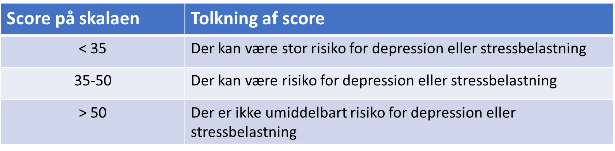
Målepunkt 1: WHO trivselsindeks
Solidt og valideret redskab
Jo højere tal – jo højere trivsel
Herunder ses opdelingen af scoren til tolkning af trivselsniveau
Notes:
Forklaring til slide:
Forslag til det, du kan sige:
Det første målepunkt udgøres af WHO-5 trivselsindeks, der er udviklet for at kunne måle generel trivsel og velbefindende. Spørgsmålene i indekset handler om i hvilken grad, man har følt sig tilpas de seneste to uger.
WHO-5 er et valideret redskab, der er testet på forskellige befolkningsgrupper på tværs af lande. Det er dermed et bredt anvendt redskab til vurdering af trivsel, og erfaringerne med spørgeskemaet tyder på, at det er et godt mål for en persons trivsel.
Tolkning af score
Den gennemsnitlige score i en rask population er 68 point (Danmark), og pointtal over 50 anses for normale og kan tages som udtryk for en trivsel på et niveau, hvor man ikke er i risiko for mistrivsel (depression eller stressbelastning). Overordnet gælder det dog, at jo højere score man har, jo højere er ens trivsel. Der anvendes følgende tolkning på trivselsscoren:
Score under 35: Der kan være stor risiko for depression eller stressbelastning
Score mellem 35-50: Der kan være risiko for depression eller stressbelastning
Score over 50: Der er ikke umiddelbart risiko for depression eller stressbelastning
Udover at vise en persons eller en gruppe personers trivsel er indekset også velegnet til at måle ændringer i trivsel over tid, og spørgsmålet indgår derfor også i det kortere spørgeskema, som klyngen kan vælge at anvende senere som opfølgning på dagens møde.
Bemærk at ovenstående inddeling af den totale score for WHO-5 ikke er den samme som anvendes i PLO-undersøgelsen 2019. Den opgørelse der anvendes i dette materiale fra KiAP viser, at 79% har en høj trivsel på landsplan. I PLO-rapportens tabel 10 angives tallet til 46,2% for kvinder og 55,7% for mænd. Forskellene skyldes forskellige måder at opgøre tallene på. I PLO-rapporten anvendes en anden inddeling af WHO-5 scoren, hvor scoren tolkes på følgende måde:
0-50: Væsentlig lavere end gennemsnittet for resten af befolkningen
50-70: Lavere end gennemsnittet for resten af befolkningen
71 eller derover: Som den gennemsnitlige score i resten af befolkningen og over
I dette materiale anvendes den inddeling som WHO bruger, og som gør det muligt (meget forsigtigt!) at tolke resultaterne ud fra risikoen for depression, stress og arbejdsbelastning.

Slide 11
Målepunkt 1: WHO trivselsindeks
Score for alle klyngens medlemmer
Notes:
Forklaring til slide:
Søjlediagrammet viser trivselsscore for alle klyngemedlemmer (der har besvaret spørgeskemaet). Scoren er udregnet på baggrund af 5 spørgsmål i spørgeskemaet. Det er et indeks, der går fra 0 til 100. Da det ikke er muligt at beregne scoren i den besvarelse alle har modtaget ved afslutningen af spørgeskemaet, er der i uddelingskopierne opstillet et skema til at beregne sin egen score.
Forslag til det, du kan sige:
Her ses WHO-5 indeks for alle klyngens medlemmer. Tallene er anonyme, så det kan ikke ses, hvem der har svaret hvad. I figuren ses, hvor mange der ligger over og under 50, som er grænsen for god trivsel.

Slide 12
Målepunkt 1: WHO trivselsindeks
Klyngens opgørelse sammenlignet med nationale opgørelser
Notes:
Forklaring til slide:
Her er trivselsscoren for klyngen (gennemsnittet) sammenlignet med 1) gennemsnittet fra den seneste PLO undersøgelse (2019) og 2) gennemsnittet for den danske befolkning samlet. For klyngen kan man også se scoren for den der har scoret lavest og den der har scoret højest.
Forslag til det, du kan sige:
Her ses den aktuelle opgørelse af trivsel i klyngen. Tallet for klyngens trivsel vises i forhold til:
Den seneste nationale opgørelse blandt praktiserende læger (PLO-undersøgelse fra 2019)
Trivselsscore for den danske befolkning (Sundheds- og sygelighedsundersøgelsen 2017)
Højeste og laveste score på trivselsindekset i klyngen
Hvordan ligger klyngen samlet set i forhold til de to nationale opgørelser (den danske befolkning samlet set og PLO-opgørelsen)?

Slide 13
Målepunkt 1: WHO trivselsindeks
Klyngens opgørelse sammenlignet seneste arbejdsmiljøundersøgelse fra PLO
Notes:
Forklaring til slide:
På denne slide ses fordeling i de tre trivselsniveauer (høj, lav og meget lav trivsel) for klyngens medlemmer sammenlignet med den nationale opgørelse fra PLO-undersøgelsen.
Forslag til det, du kan sige:
Her er klyngens resultater for trivselsscoren sammenlignet med den seneste opgørelse fra PLO ved at opdele i de kategorier der henviser til meget lav, lav og høj trivsel.

Slide 14
Målepunkt 2: Aktuel arbejdsglæde i klyngen
Fordelingen af alles svar
Notes:
Forklaring til slide:
Denne figur viser den aktuelle arbejdsglæde i klyngen. Fordelingerne af besvarelserne er vist, dvs. hvor stor en andel der har besvaret spørgsmålet: "I hvilken grad, oplever du at have den arbejdsglæde, du ønsker at have i dit nuværende arbejde?" med følgende svarmuligheder:
I meget høj grad
I høj grad
I nogen grad
I ringe grad
Slet ikke
Forslag til det, du kan sige:
Hvordan ser resultaterne ud?
Er hovedparten i den gode ende af skalaen?

Slide 15
Aktuel arbejdsglæde - dikotomiseret
Klyngen og nationalt gennemsnit
Notes:
Forklaring til slide:
På denne slide vises en dikotomiseret opgørelse (opdeling i to yderkategorier, hvor midter-kategorien ”i nogen grad” er udeladt) af besvarelserne til spørgsmålet om arbejdsglæde. Det vil sige at det vises, hvor stor en andel der har besvaret yderpunkterne i spørgsmålet vha. en opdeling i andelen, der har svaret at de "i ringe grad" eller "slet ikke" har den arbejdsglæde, de ønsker og andelen, der har besvaret, at de "i høj grad" eller "i meget høj grad" oplever at have den arbejdsglæde, de ønsker at have. Dette er vist for klyngen og sammenlignet med resultaterne fra PLO-undersøgelsen fra 2019.
Forslag til det, du kan sige:
Beskriv hvordan tallene ser ud – og få evt. et par korte bemærkninger til det fra deltagerne.

Slide 16
Målepunkt 3: Positive forhold der influerer arbejdsglæde
De 5 vigtigste forhold med betydning af arbejdsglæde
I har udvalgt de tre forhold I hver især vurderer som de mest betydningsfulde for arbejdsglæde. I klyngen er de fem hyppigste forhold følgende:
  1: Godt samarbejde med lægekolleger i praksis (68 %)
  2: Godt samarbejde med klinikpersonalet i praksis (68 %)
  3: At der er tid nok i det daglige arbejde (44 %)
  4: At jeg bruger min lægefaglighed (32 %)
  5: At jeg har autonomi til at præge mit arbejdsliv (20 %)
Notes:
Forklaring til slide:
Det næste målepunkt adskiller sig fra de to første ved at have fokus på de positive forhold, der har betydning for arbejdsglæden.
Målepunkt 3 har udgangspunkt i det spørgsmål, hvor klyngemedlemmerne er blevet bedt om at udvælge de tre vigtigste forhold med betydning for arbejdsglæde. På første slide ses de fem hyppigste forhold oplistet.

Slide 17
Målepunkt 3: Positive forhold der influerer arbejdsglæde
Rangordning af de 17 forhold med betydning for arbejdsglæde
Notes:
Forklaring til slide:
På anden slide ses en samlet ranglistning af alle 17 forhold klyngemedlemmerne oplever som de vigtigste forhold med betydning for arbejdsglæde.

Slide 18

Gruppearbejde: Tal sammen om de opgørelser i lige har set og besvar følgende spørgsmål (15 min.)
Formålet med gruppearbejdet er at belyse de forhold, der giver trivsel og arbejdsglæde i klyngen - og dele de erfaringer I har med det. Tal sammen i grupper på 4-6 personer – og besvar følgende spørgsmål:
Hvornår trives du bedst og har en høj grad af arbejdsglæde i din praksis?
Har du eksempler på situationer, hvor du eller andre i praksis har gjort noget konkret for at påvirke trivsel og arbejdsglæde positivt?
Notér i mødenoter
Notes:
Forklaring til slide:
I har nu set aktuelle opgørelser af trivsel og arbejdsglæde blandt klyngens medlemmer, sammenlignet med nationale opgørelser. Som afslutning på den første del af klyngemødet, skal I (klyngemedlemmer) arbejde videre med de opgørelser i har set, i grupper.
Formålet med gruppearbejdet er at belyse de forhold, der giver størst trivsel og arbejdsglæde i klyngen, og tale sammen om, hvordan man kan holde fast i sin trivsel og arbejdsglæde. I grupper på 4-6 personer, skal i besvare følgende tre spørgsmål:
Fortæl hinanden i gruppen om, hvornår du trives bedst og har en høj grad af arbejdsglæde i din praksis?
Har du eksempler på nogle situationer, hvor I i din praksis har gjort noget konkret for at påvirke trivsel og arbejdsglæder positivt?

Slide 19
Blok 2: Hvad belaster mest?
I første del af mødet så I den aktuelle niveau for trivsel og arbejdsglæde og de faktorer som påvirker positivt. Formålet med blok 2 er at sætte fokus på de forhold der påvirker klyngen negativt i forhold til trivsel og arbejdsglæde.
Samlet tid: 35 min. herunder
Gruppearbejde 15 min.
I skal ikke sidde sammen med kolleger fra egen praksis
Notes:
I den første blok fik I set de aktuelle opgørelser af trivsel og arbejdsglæde i klyngen. I den anden del, blok 2, vil I se hvilke forhold, I oplever, har størst negativ betydning for arbejdsglæden. I spørgeskemaet kunne 13 forskellige forhold vurderes på en skala fra 1 til 10, ud fra egne vurderinger af betydningen for arbejdsglæden. Det er forhold som eksempelvis "den generelle arbejdsbelastning", "risiko for fejl" og "administrative opgaver".

Slide 20
Målepunkt 4: Negativ påvirkning af arbejdet

Slide 21
Gruppearbejde om faktorer der belaster trivsel og arbejdsglæde
Formål: At belyse de faktorer, der påvirker arbejdsglæden negativt i klyngen og tale om man kan gøre noget ved det.
Er der noget, du selv kan gøre?
Fx pauser, kortere e-mails, afgive administration til personale, uddelegere opgaver, kurser m.m.
Er der noget, I kan gøre på praksisniveau?
Fx ledermøder, personalemøder, bedre vidensdeling, dialog om defensiv medicin m.m.
Notér i mødenoter
Notes:
På baggrund af besvarelserne til målepunkt 4, er det nu tid til gruppearbejde igen. Formålet med gruppearbejdet i blok 2 er at belyse de faktorer, der påvirker arbejdsglæden mest negativt i klyngen og tale om, om man kan gøre noget ved dette enten selv, i praksis eller i klyngen?
Er der noget, du selv kan gøre? (eks. tage på flere kurser, holde dine pauser, skrive kortere e-mails, afgive skrivearbejde og andet administration til personale, uddelegere faglige opgaver til personale mm.)
Er der noget, i kan gøre på praksisniveau? (eks. flere og/eller bedre strukturerede ledermøder, flere og/eller bedre strukturerede møder med personalet, bedre kommunkiation med personalet eller internt i ledergruppen, bedre vidensdeling, dialog om defensiv medicin mm.)
Konklusionerne skrives ind i refleksionsarket.

Slide 22
Plenum: Diskussion af hvad klyngen kan gøre
Er der noget, I kan gøre på klyngeniveau for at reducere arbejdspres og andet der påvirker negativt?
- Det kan være gennem dialog med kommunale samarbejdspartnere, igangsættelse af projekter, samarbejde med hospitaler m.m….?
Notér i mødenoter
Notes:
Formålet med denne plenumgennemgang i blok 2 er at få talt om, hvorvidt klyngen sammen har mulighed for at reducere faktorer, der belaster arbejdet for klyngens medlemmer.
Spørgsmålet du kan stille klyngemedlemmerne er:
Er der noget, vi kan gøre på klyngeniveau? (eks. dialog med kommunale samarbejdspartnere, igangsættelse af projekter, samarbejde med hospitaler mm.)
Det handler om at få sat fokus på nogle forhold, som der i klyngen er enighed om har potentiale til at reducere de forhold der influerer trivsel og arbejdsglæde negativt. I kan dermed sammen få udvalgt én eller flere forhold/ændringer, som I mener, kunne gavne klyngens trivsel og arbejdsglæde. Er der noget der fylder unødigt, som i samarbejde med fx kommunen kunne reducere stress, irritation eller lignende?
PAUSE: Her foreslås, at der indlægges en pause på 15 minutter.

Slide 23
Pause (15 min.)

Slide 24
Blok 3: Håndtering af arbejdspres
Formålet med blok 3 er at finde frem til de bedste måder til at håndtere arbejdspres på.
Er vores strategier til håndtering af arbejdspres de mest hensigtsmæssige?
  Findes der brugbare alternativer?
  Kan vi lære af hinandens gode erfaringer med at håndtere arbejdspres?
Samlet tid: 35 min. herunder
Gruppearbejde 20min.
I skal ikke sidde sammen med kolleger fra egen praksis
Notes:
I den tredje og sidste del af klyngemødet skal I se nærmere på, hvordan I i klyngen håndterer arbejdspres og sammen udvælge de mest optimale strategier til håndtering af arbejdspres.
Der er to spørgsmål fra spørgeskemaundersøgelsen med i blok 3. Det første omhandler de svar, klyngemedlemmerne har givet i forhold til, hvordan de håndterer arbejdspres. Det andet omhandler de gode erfaringer klyngemedlemmerne har med at håndtere arbejdspres. I denne del vises også en kort video, hvor psykolog Lars Hugo Sørensen, fortæller om de måder, man kan udøve egenomsorg på.
Håndtering af arbejdspres
Flere undersøgelser peger på, at praktiserende læger er udsat for et stort arbejdspres. I arbejdsmiljøundersøgelsen fra 2016 konkluderes det at "der ser ud til at være et stort behov for interventioner rettet imod læger, som viser tegn på arbejdsbelastning, idet praktiserende læger anvender strategier til håndtering af arbejdspres, som er uhensigtsmæssige i forhold til at forebygge stress og arbejdsbelastning. De tager færre pauser, bliver længere på arbejde, afkorter ferie og møder på arbejde på trods af egen sygdom".
På næste slide ses de mest udbredte strategier til håndtering af arbejdspres i klyngen.

Slide 25
Målepunkt 5: Håndtering af arbejdspres
Notes:
Her vises de mest udbredte strategier for håndtering af arbejdspres i klyngen.

Slide 26
Målepunkt 6: Gode erfaringer
Her oplistes gode erfaringer med at håndtere arbejdspres (kan fylde op til flere slides)
Notes:
Her ses en gennemgang af klyngemedlemmernes gode erfaringer med håndtering af arbejdspres. Det sidste målepunkt består af svarene til det åbne spørgsmål i spørgeskemaet. Du har modtaget en samlet liste med alle de gode erfaringer, som klyngemedlemmerne har noteret. Disse er indsat her.

Slide 27
Målepunkt 6: Gode erfaringer
Her oplistes gode erfaringer med at håndtere arbejdspres (kan fylde op til flere slides)
Notes:
Her ses en gennemgang af klyngemedlemmernes gode erfaringer med håndtering af arbejdspres. Det sidste målepunkt består af svarene til det åbne spørgsmål i spørgeskemaet. Du har modtaget en samlet liste med alle de gode erfaringer, som klyngemedlemmerne har noteret. Disse er indsat her.

Slide 28
Målepunkt 6: Gode erfaringer
Her oplistes gode erfaringer med at håndtere arbejdspres (kan fylde op til flere slides)
Notes:
Her ses en gennemgang af klyngemedlemmernes gode erfaringer med håndtering af arbejdspres. Det sidste målepunkt består af svarene til det åbne spørgsmål i spørgeskemaet. Du har modtaget en samlet liste med alle de gode erfaringer, som klyngemedlemmerne har noteret. Disse er indsat her.

Slide 29
Målepunkt 6: Gode erfaringer
Her oplistes gode erfaringer med at håndtere arbejdspres (kan fylde op til flere slides)
Notes:
Her ses en gennemgang af klyngemedlemmernes gode erfaringer med håndtering af arbejdspres. Det sidste målepunkt består af svarene til det åbne spørgsmål i spørgeskemaet. Du har modtaget en samlet liste med alle de gode erfaringer, som klyngemedlemmerne har noteret. Disse er indsat her.

Slide 30

Video med psykolog Lars Hugo Sørensen
Notes:
Her ses en gennemgang af klyngemedlemmernes gode erfaringer med håndtering af arbejdspres. Det sidste målepunkt består af svarene til det åbne spørgsmål i spørgeskemaet. Du har modtaget en samlet liste med alle de gode erfaringer, som klyngemedlemmerne har noteret. Disse er indsat her.

Slide 31
Blok 4: Implementering og opfølgning
I skal nu sidde sammen med kolleger fra egen praksis. Sololæger sidder sammen.
Samlet tid 30 minutter
I skal udfylde implementeringsplanen.

Slide 32
Gruppearbejde: Hvordan sørger du for restitution og egenomsorg?
Formålet med gruppearbejdet efter blok 3 er at belyse, hvilke strategier man anvender for at håndtere arbejdspres og tale om, hvordan man kan forebygge dårlige strategier bl.a. ved at dele de positive erfaringer.
Har du positive erfaringer med at håndtere et højt arbejdspres, som du gerne vil dele med gruppen?
Hvordan sørger du for at restituere og huske din egenomsorg?
Husker du på at være i det grønne system / det beroligende system, som psykologen fortalte om?
Notér i mødenoter

Slide 33
Blok 4: Implementering og opfølgning
Er der potentiale for forandringer?
Drøft i grupper og udfyld implementeringsplanen (20 min.)
Sæt jer sammen med jeres kolleger fra jeres egen praksis og brug den resterende tid på i fællesskab at tale om hvad i vil tage med jer hjem.
Udfyld refleksionsarket under det sidste felt: Hvad er det vigtigste du tager med dig hjem til praksis fra mødet i dag?
Opsamling i plenum (10 min.)
Notes:
Forklaring til slides:
Denne sidste del af mødet bruges til at tale om, hvilke ideer der evt. skal implementeres i den enkelte praksis.
Bed deltagerne om at sætte sig sammen med kolleger fra samme praksis (sololæger sidder sammen). Grupperne besvarer spørgsmålene fra sliden (20 min.):
Hvilke tiltag i forhold til opfølgningen er det vigtigst og lettest at gennemføre?
Hvilke forandringer i forhold ti l behandlingen vil være vigtigst og lettest at gennemføre?
Hvordan kan det ske?
Er der retningslinjer/fraser/andet materiale, der kan deles i gruppen?
Herefter udfyldes den sidste del af refleksionsarket udfyldes og overføres til implementeringsarket til praksis.
De sidste 10 min. af mødet bruges i plenum på, at høre hvad grupperne har talt om. Pluk et par grupper ud til at redegøre for deres overvejelser.
I skal sammen i klyngen beslutte, hvornår I vil følge op på emnet – ved at få foretaget et nyt datatræk, der sammenlignes med det fra mødet i dag. Måske er der bestemte ideer fra dagens emne, som, klyngen vurderer, det er vigtigere at arbejde med end andre? I aftaler sammen, hvordan I griber det an.

Slide 34
Plenum gennemgang (10 min.)
Hvad har I talt om i grupperne?

Slide 35
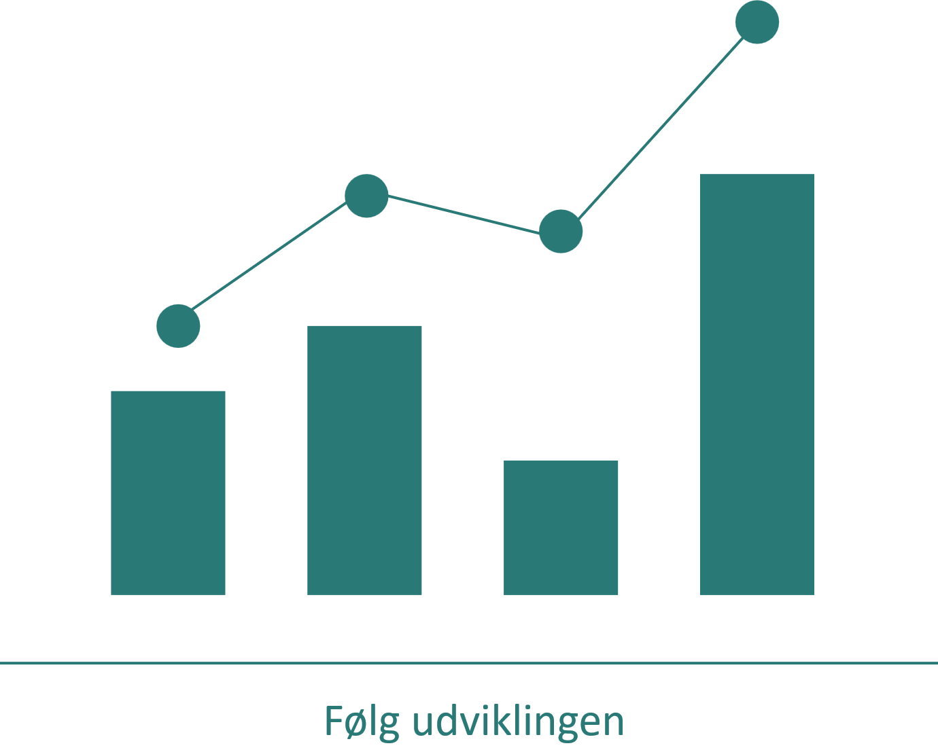
Opsamling og opfølgning
Hvordan skal vi følge op på data fra dagens møde?
  Det kan fx gøres ved at sætte dato på for en opfølgende opgørelse/datatræk. Det giver mulighed for at se eventuelle forandringer.
Notes:
Forklaring til slide:
En vigtigt del af klyngearbejdet er, at der følges op på de emner, I har gennemgået i klyngen. Derfor er det oplagt, at der er et fast punkt på mødet, hvor der følges op på om der er sket en forandring siden, I sidst havde emnet på dagsordenen.
At skabe forandringer vil tage tid – og det varierer fra emne til emne, hvornår opfølgningen er relevant. KiAP anbefaler for denne pakke, at der følges op efter 6 til 12 måneder.

Slide 36
TAK FOR I DAG

